Slide 1
Динаміка.
Підготувала: ліцеїст 104н.в. Бондаренко Оксана

Slide 2
Динаміка
Динаміка – розділ механіки, що вивчає закони руху тіл під дією прикладених до них сил. Динаміка оперує такими поняттями, як маса, сила, імпульс , енергія.
Класична динаміка описує рухи об’єктів дуже малих розмірів(елементарні частинки) і при руках зі швидкостями близькими до швидкості світла. Такі рухи підкоряються іншим законам.

Slide 3
Динаміку поділяють на :
Динаміку матеріальної точки ;
Динаміку систем матеріальної точки;
Динаміку пружного і пластичного деформованого тіла;
Динаміку газів і рідин тощо.

Slide 4
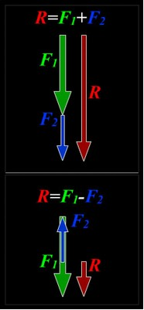
Механічна взаємодія тіл
Сила — фізична величина, що характеризує ступінь взаємодії тіл. При дії незрівноваженої сили на фізичне тіло його рух змінюється, тобто тіло набуває прискорення. Сила є векторною величиною — крім числа, що позначає більшу чи меншу дію, вона характеризується ще й напрямком дії. 1 Н - це сила, яка, діючи на тіло масою 1кг протягом 1с, змінює швидкість руху на 1м/с. Причиною зміни швидкості руху тіла є сила. 1 Н = 1кг•1м/с . Сили можуть діяти на тіло вздовж однієї прямої в одному напрямку і у протилежних напрямках.
1. R = F1 + F2 - рівнодійна двох сил, що діють в одному напрямку 2. R = F1 – F2 - рівнодійна двох сил, що діють у різних напрямках Сила, що дорівнює геометричній сумі всіх діючих сил, називають рівнодіючою або рівнодійною силою.

Slide 5
Види сил
Сила пружності
Сила тертя
Сила тяжіння

Slide 6
Сила пружності
При розтягу або стисканні тіла у ньому виникають електричні за своєю природою сили, які намагаються повернути тіло до початкового стану. Такі сили називають силами пружності. Вони виникають при деформаціях тіла. Деформація тіла – це зміна його форми або об`єму.
Види деформації:
Пружня – при припиненні дії на тіло виникає повне відновлення його початкових форм і об`єму. Відновлення відбувається під дією сили пружності.
Пластична – при припиненні дії на тіло зберігаються деякі зміни порівняно з початковим станом (залишається початкова деформація.

Slide 7
Сила тертя
З явищем тертя людина зустрічається щоденно в процесі трудової діяльності: в одних випадках вона зменшує його, в інших — збільшує. Сила тертя супроводжує будь-який рух тіла чи стан спокою. Вона виникає при безпосередньому стиканні тіл і завжди напрямлена вздовж поверхні стикання.
Є такі види тертя:
1)спокою;
2)ковзання;
3)кочення.
Також тертя буває сухим і рідким. Сила тертя спокою напрямлена протилежно — силі, що прикладена до нерухомого тіла і паралельна до поверхні стикання його з іншим тілом.

Slide 8
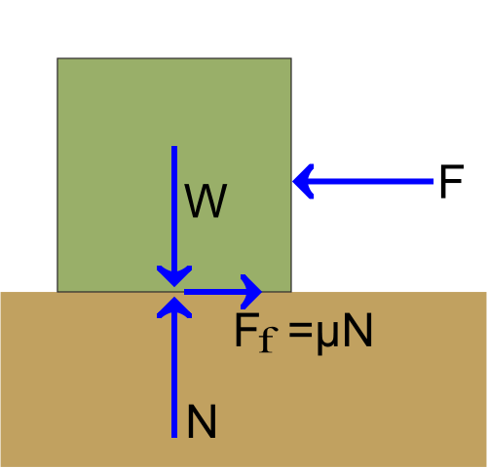
W — сила ваги,
N — нормальна сила реакції опори, F — прикладена сила, що заставляє тіло ковзати по поверхні,
Ff — сила тертя ковзання.

Slide 9
Силою тертя спокою називається сила, яку треба прикласти до тіла, щоб зрушити його з місця Fтр max = µN, тобто максимальна сила тертя спокою пропорційна до сили нормального тиску, але бувають випадки, коли саме сила тертя спокою є причиною руху. Під час ходіння саме сила тертя спокою, діючи на підошву, надає людині прискорення, а сила, що напрямлена в протилежну сторону їй, надає прискорення Землі, а за третім законом Ньютона дія рівна протидії. Якщо тіло рухається (ковзає) рівномірно по поверхні стола, то між стиковими поверхнями виникає сила тертя ковзання. Сила, що виникає при ковзанні одного тіла по поверхні іншого тіла, називається силою тертя ковзання. Якщо до бруска прикласти силу і тягнути його рівномірно і прямолінійно, То динамометр покаже силу тертя ковзання. Ця сила напрямлена завжди протилежно напряму руху тіла відносно поверхні, по якій воно рухається. Напрям сили тертя протилежний напряму руху тіла, і тому сила тертя завжди призводить до зменшення швидкості тіла.

Slide 10

Гравітаційна взаємодія
Всі тіла притягаються одне до одного. Така універсальна взаємодія (гравітаційна) тим сильніша, чим масивніші взаємодіючі тіла і чим ближче вони одне до одного.
Закон всесвітнього тяжіння: будь-які дві матеріальні точки притягають одна одну із силою, яка прямо пропорційна добутку їх мас і обернено пропорційна квадратові відстані між ними.
Гравітаційна стала.

Slide 11
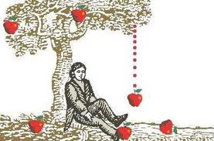

Slide 12
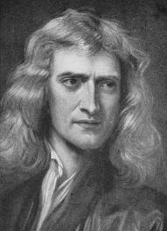
Закони динаміки
Основна задача динаміки полягає у визначенні положення тіла в довільний момент часу за відомим початковим положенням тіла, його початковій швидкості та силам, що діють на нього. В основі динаміки лежать три закони, сформульовані I. Ньютоном у 1687 р.

Slide 13

Перший закон Ньютона
Існують такі системи відліку, по відношенню до яких тіло, що рухається поступально, не має прискорення, якщо на нього не діють інші тіла (або якщо дії на нього інших тіл скомпенсовані). Такі системи називають інерціальними. Ніякими механічними дослідами всередині інерціальної системи відліку (ІСВ) не можна визначити, чи знаходиться вона у спокої, чи рухається з V = const; перехід від однієї ІСВ до іншої не впливає на жодний механічний процес (математичний опис будь-якого закону механіки однаковий в усіх ІСВ). Отже, всі ІСВ рівноправні.

Slide 14


Другий закон Ньютона
Числове значення прискорення, одержуваного тілом масою т під дією сили F, прямо пропорційне числовому значенню сили і обернено пропорційне масі тіла, а напрям вектора а збігається з напрямом вектора F. Наслідок з другого закону Ньютона:F=m*a

Slide 15
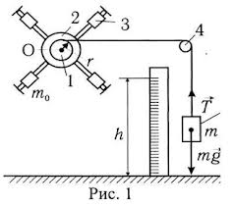

Slide 16
Третій закон Ньютона
Сили, з якими будь-які два тіла діють одне на одне, чисельно рівні, протилежно направлені F12 = F21 і діють вздовж однієї прямої.

Slide 17


Закони Ньютона в неінерційній системах відліку.
Існування інерційних систем відліку лише постулюється першим законом Ньютона. Реальні системи відліку, пов'язані, наприклад, з Землею або з Сонцем, не володіють повною мірою властивістю інерціальній в силу їх кругового руху. Взагалі кажучи, експериментально довести існування ІСО неможливо, оскільки для цього необхідна наявність вільного тіла (тіла на яке не діють ніякі сили), а те, що тіло є вільним, може бути показано лише в ISO. Опис ж руху в неінерційній системах відліку, що рухаються з прискоренням щодо інерційних, вимагає введення т. зв. фіктивних сил таких як сила інерції, відцентрова сила або сила Коріоліса. Ці "сили" не обумовлені взаємодією тіл, тобто за своєю природою не є силами і вводяться лише для збереження форми другого закону Ньютона:

Slide 18
Дякую за увагу !

